Slide 1
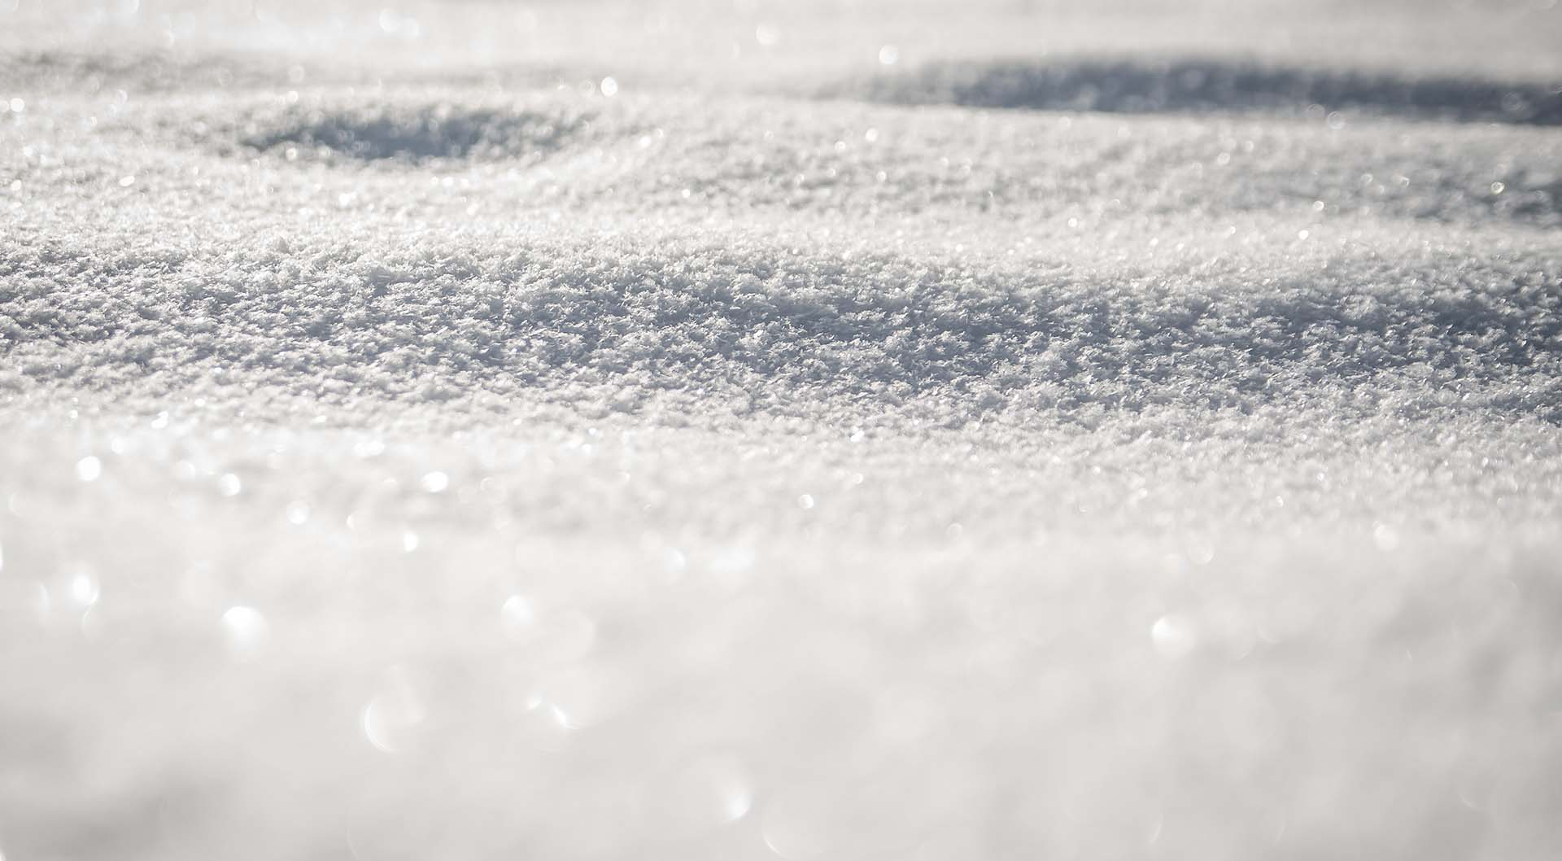
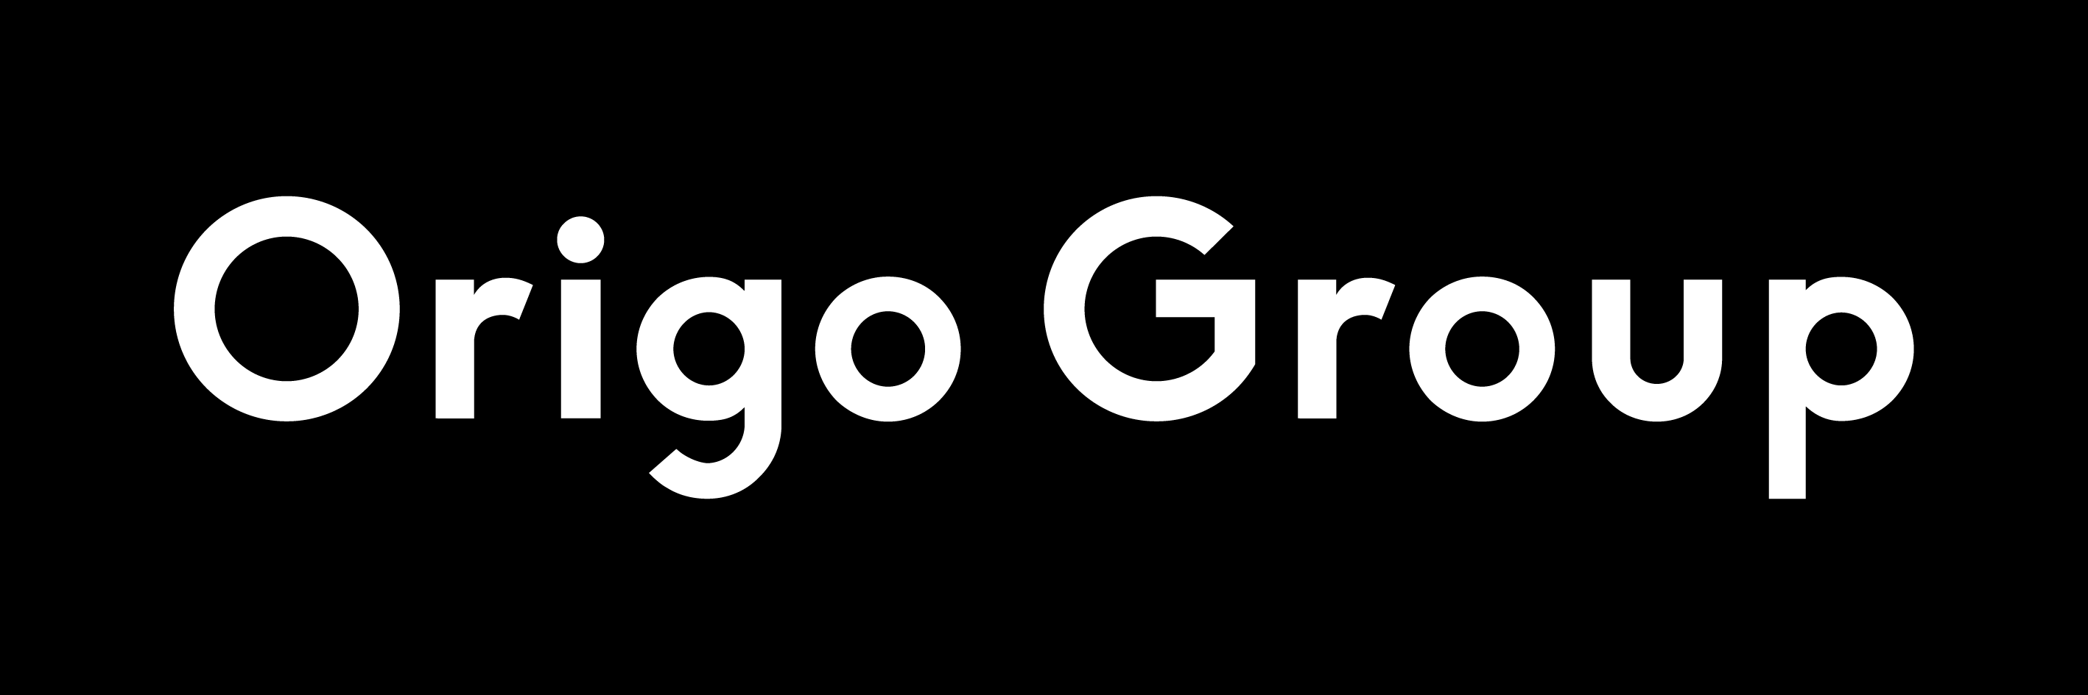
Svenska Skidförbundet
Ungdomsenkät 2026
Mars 2026
Genomförd av Origo Group

Slide 2
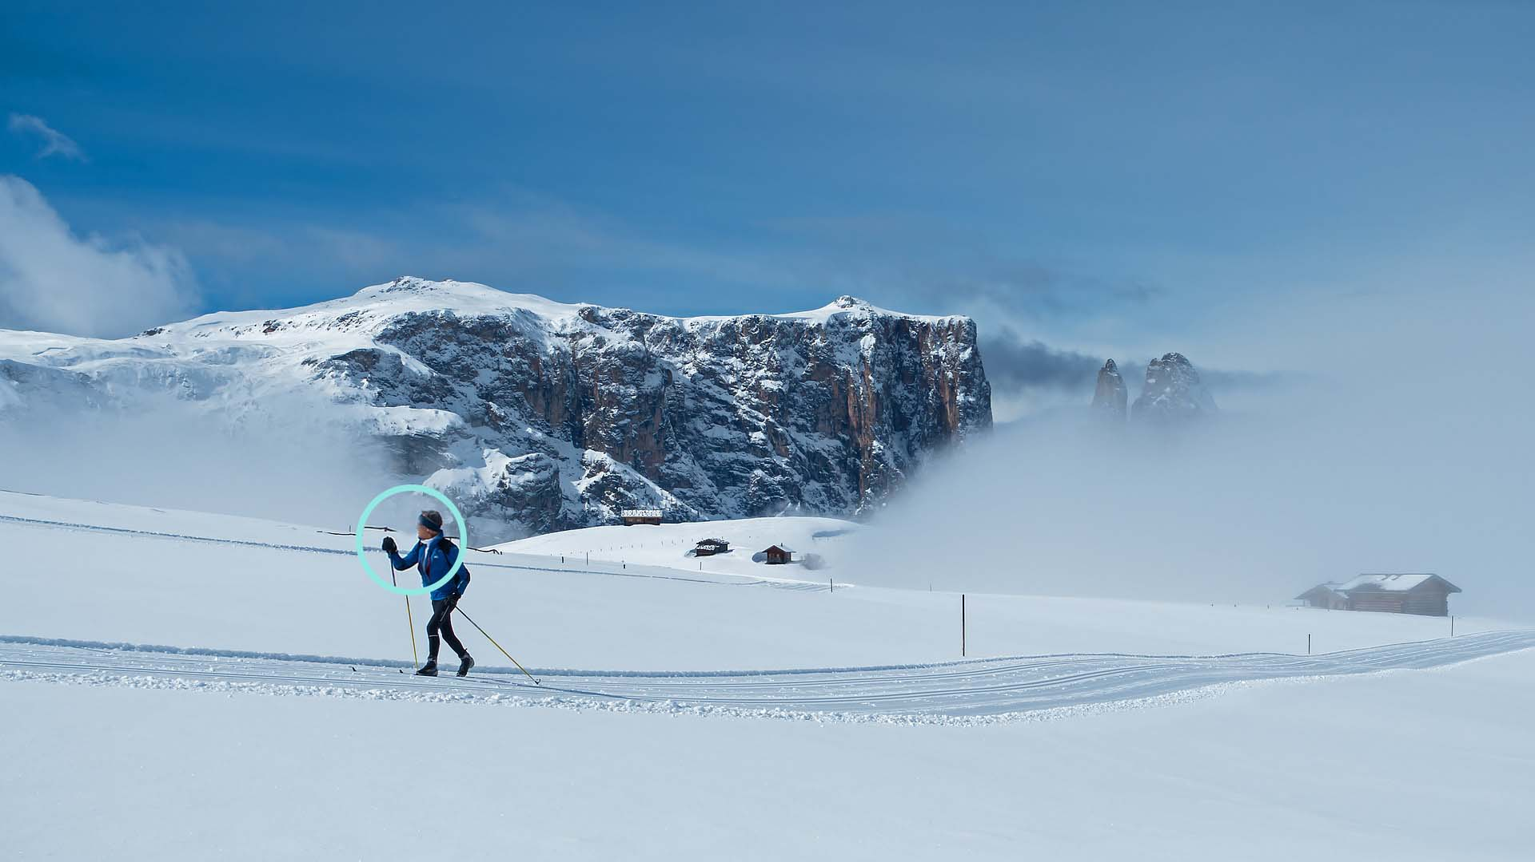
Innehåll
Sammanfattning 3
  Om undersökningen 5
Om respondenterna 6
Resultat 10
    Jämförelse påverkan 27
    Cuper 30
Externa bilagor
    Bilaga 1 Enkät

Slide 3
Sammanfattning
Inga stora skillnader bland vilka tävlingsdiscipliner som är mest populära, där sprint fortsätter vara favoriten. Stafett och masstart har minskat något (tre procentenheter var), medan längre distanser ökat fyra procentenheter från 12 till 16 procent.
Sprint leder även i vad man vill åka mer av (21 procent), men den största ökningen bland vad man skulle vilja åka mer ses i långdistans, som ökat med sex procentenheter till 17 procent.
Skillnaden mellan hur ofta man tränar med sin skidförening under sommar och vinter har ökat sedan föregående mätning, där antal träningstillfällen vintertid ökat. Antalet träningstillfällen på egen hand har ökat sedan föregående år, speciellt sommartid. Träning i föreningsverksamhet i andra idrotter har också ökat, både sommar och vinter.
En bit under var tredje (29 procent) anger att de åker fler än 20 tävlingar med nummerlapp under ett år. Fyra av fem deltar i mer än 10 tävlingar under en säsong.
Hur ofta man tränar och tävlar bestäms i allt högre utsträckning av skidåkarna i samråd med deras föräldrar, där hälften av dem anger att träning bestäms av dem och föräldrarna tillsammans och mer än hälften hur man tävlar.
Nästan nio av tio tycker att stämningen på längdskidtävlingarna är skön och tilltalande, men andelen som anser att längden och variationen på tävlingarna är bra fortsätter att minska sedan tidigare mätningar.
Den främsta anledningen till att ungdomarna deltar i sin idrott är för att det är kul (93 procent). Många uppskattar även fördelarna (83 procent), men samtliga anledningar har minskat något sedan föregående år.

Slide 4
Sammanfattning, forts.
Andelen som anger att de skulle känna sig misslyckade om de slutade (betyg 1-3) är fortfarande ungefär en av tre. Även om det är fortsatt få som anger att de känner sig pressade av andra personer att idrotta så ifrågasätter allt fler varför de utsätter sig för detta.
Attityderna till den egna träningsgruppen får aningen lägre betyg i denna mätning, även om betygen generellt är höga. Det är fortsatt möjligheter att påverka verksamheten som får lägst betyg. Ledarna får fortsätt höga betyg, även om de är något lägre här också i år. Den största förändringen är att ledarna lyssnar på skidåkarna i lägre utsträckning.
92 procent (95%, 2025; 93%, 2024) anger att de planerar att fortsätta med längdskidåkning nästa säsong. Cirka 10 procent (9%, 2025; 12%, 2024) tror att de kommer sluta med längdåkning någon gång de närmaste tre säsongerna.
Av de som svarat är deltagarna i Ski Team ungdomscup mer nöjda med hur cupen arrangerades jämfört med deltagarna i Folksam cup (89 procent nöjda jämfört med 61 procent). En majoritet anser fortfarande att tävla för sitt distrikt är en viktig del av helhetsupplevelsen av cupen. Detta gäller för båda cuperna.
Det finns små skillnader mellan regionerna och om deltagarna upplever att cuperna har en stor motivation för deras träning och tävling (61 procent i Svealand och 58 procent i Götaland och Norrland).
Deltagare från Götaland anser nästan enhälligt att de är nöjda med hur cuperna arrangeras (98 procent), medan boende i Svealand och Norrland var mindre nöjda (77 procent).

Slide 5
Om undersökningen
Genomförande
Målgruppen för undersökningen är ungdomar 13-16 år som deltagit i Folksam Cup eller Ski Team Ungdomscup 2026.
Undersökningen har genomförts med hjälp av en webbenkät som distribuerats av ledare inom förbundet i samband med respektive cups genomförande. Totalt har 354 personer besvarat enkäten fördelat på 109 personer i Folksam Cup och 245 i Ski Team Ungdomscup.
Med 354 svar kan den statistiska felmarginalen beräknas till +- 5,2 procentenheter.
Mätperiod: 1 mars - 17 mars 2026.
Kontaktpersoner på Skidförbundet: Jenny Limby Projektledare på Origo Group: Peter Linsér peter.linser@origogroup.com
Bakgrund och syfte
Skidförbundet har under flera år skickat ut en enkät till landets 13-16 åringar i samband med s.k. nationella ungdomscuper. I årets mätning är det deltagarna i Folksam cup och Ski Team Ungdomscup som besvarat enkäten.
Syftet med undersökningen är bland annat att få en bild av vad ungdomar som är aktiva inom längdskidåkning tycker om sin idrott, ungdomscuperna samt lite bredare frågor om psykisk hälsa, motivation och träningsklimat.
Resultatet ligger till grund för utveckling och förbättringar inom undersökta områden. Undersökningen är en upprepning av motsvarande undersökningar som genomförts årligen sedan 2022. Jämförelser med tidigare år görs där så är möjligt.

Slide 6
Om respondenterna

Slide 7
Kön- och åldersfördelning

Slide 8
Var man bor och hur stort samhället är

Slide 9
Vilka av följande påståenden anser du stämmer in på dig?
Bas 2026: 354 respondenter

Slide 10
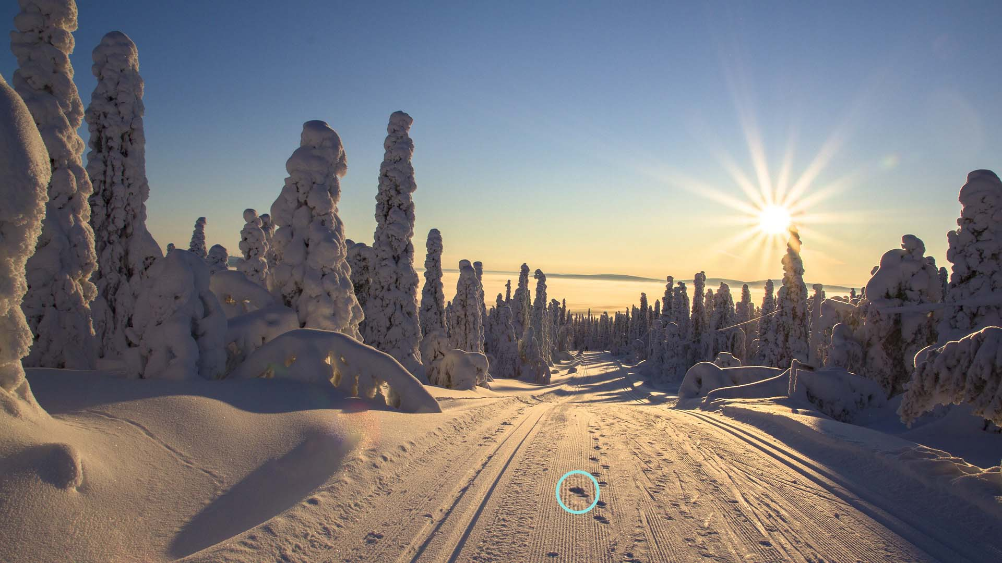
Resultat

Slide 11
Vilken är din favorittävlingsdisciplin?

Slide 12
Finns det någon av de nuvarande tävlingsformerna som du skulle vilja åka mer av?

Slide 13
Hur många gånger i veckan tränar du med din skidförening?
Tänk en ”normalvecka”.

Slide 14
Hur många gånger i veckan tränar du i föreningsverksamhet, i en annan idrott än längdskidor? Tänk en ”normalvecka”.

Slide 15
Hur många gånger i veckan tränar du på egen hand?
Tänk en ”normalvecka” och räkna med all träning oavsett idrott

Slide 16
Hur ofta jag tränar bestämmer:

Slide 17
Hur ofta jag tävlar och vilka tävlingar jag deltar i bestämmer:

Slide 18
Hur många tävlingar med nummerlapp brukar du åka under en säsong?
Flera svar möjliga

Slide 19
Vilken del av resultatlistan uppskattar du att du oftast hamnar i?
Flera svar möjliga

Slide 20
Jag tycker att…
Medel
2026
Medel
2025
Medel
2024
Medel
2023
Vet ej
4.4
4.1
3,7
3.7
4.6
4.2
3.9
3.9
-
4.2
4.1
4.0
-
4.3
4.0
4.0
1%
17%
1%
2%
Bas 2026: Samtliga 354 respondenter
Bas 2025: Samtliga 235 respondenter
Bas 2024: Samtliga 256 respondenter
Bas 2023: Samtliga 204 respondenter
* Ny fråga 2025
** Fråga omformulerad 2026 (tidigare formulering: ”…typen av tävlingar är tilltalande”)

Slide 21
Jag deltar i min idrott…
Medel
2026
Medel
2025
Medel
2024
Medel
2023
Vet ej
4.7
4.3
3,8
4.8
4.5
3.9
4.8
4.7
4.1
4.9
4.7
4.1
1%
2%
8%

Slide 22
Jag deltar i min idrott…
% (1-2)
2025
% (1-2)
2024
% (1-2)
2023
Vet ej
90%
82%
69%
93%
78%
78%
92%
74%
79%
3%
6%
4%
Bas 2026: Samtliga 354 respondenter
Bas 2025: Samtliga 235 respondenter
Bas 2024: Samtliga 256 respondenter
Bas 2023: Samtliga 204 respondenter

Slide 23
I min träningsgrupp
Medel
2026
Medel
2025
Medel
2024
Medel
2023
Vet ej
4.7
4.7
4,5
4,4
3,8
4.9
4.8
4.7
4.5
3.8
4.9
4.8
-
4.6
3.9
4.8
4.9
-
4.8
4.0
2%
3%
2%
1%
5%
Bas 2026: Samtliga 354 respondenter
Bas 2025: Samtliga 235 respondenter
Bas 2024: Samtliga 256 respondenter
Bas 2023: Samtliga 204 respondenter
* Ny fråga 2025

Slide 24
I min träningsgrupp
Medel
2026
Medel
2025
Medel
2024
Medel
2023
Vet ej
4,7
4,5
4,6
4,3
4.8
4.6
4.7
4.5
4.8
4.8
4.8
4.5
4.8
4.8
4.8
4.6
2%
1%
1%
1%
Bas 2026: Samtliga 354 respondenter
Bas 2025: Samtliga 235 respondenter
Bas 2024: Samtliga 256 respondenter
Bas 2023: Samtliga 204 respondenter

Slide 25
Hur väl instämmer du i följande?
År | Planerar att fortsätta (medelvärde) | Tror kommer sluta (medelvärde)
2026 | 4.8 | 1,7
2025 | 4,8 | 1,6
2024 | 4,7 | 1,7
2023 | 4,8 | 1,7
Vet ej (2026) | 3% | 11%
Bas 2026: Samtliga 354 respondenter
Bas 2025: Samtliga 235 respondenter
Bas 2024: Samtliga 256 respondenter
Bas 2023: Samtliga 204 respondenter

Slide 26
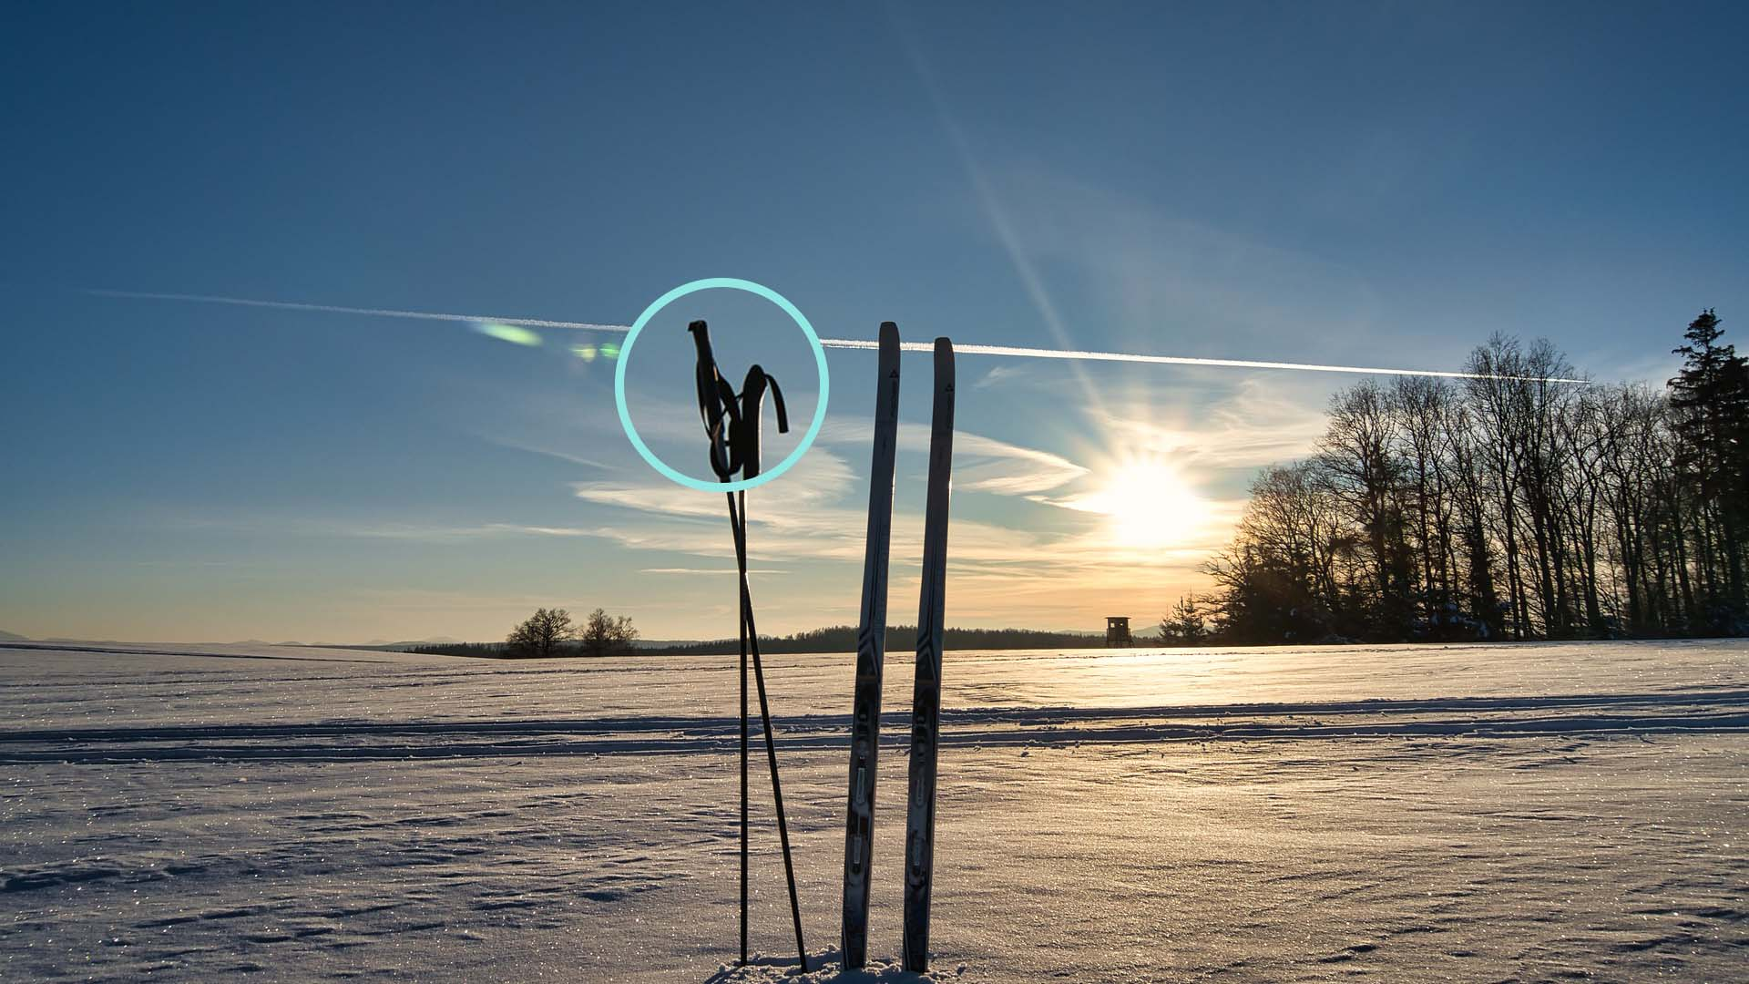
Resultat
Jämförelse mellan dem som upplever/inte upplever att de kan påverka verksamheten

Slide 27
De som anser att de kan Påverka i hög grad tycker det är roligt och att det är en möjlighet att vara dem de är i högre utsträckning
Andelen instämmande på frågor som berör varför de deltar i idrotten (s. 20).
Jämförelse mellan dem som upplever att de har respektive inte har möjlighet att påverka verksamheten (s. 22)

Slide 28
Inga större skillnader hos de som planerar att fortsätta nästa säsong mellan de som anser de kan påverka i hög eller i låg grad
Andelen instämmande på frågor som berör varför de deltar i idrotten (s. 20).
Jämförelse mellan dem som upplever att de har respektive inte har möjlighet att påverka verksamheten (s. 22)

Slide 29
Resultat
Cuper

Slide 30
Vilken av följande cuper har du deltagit i?

Slide 31
Hur väl instämmer du i följande?
Vet ej
Vet ej
1%
4%
4%
2%
1%
4%
6%
6%
5%
2%
Bas Folksam Cup: 109
Bas Ski Team Ungdomscup: 245

Slide 32
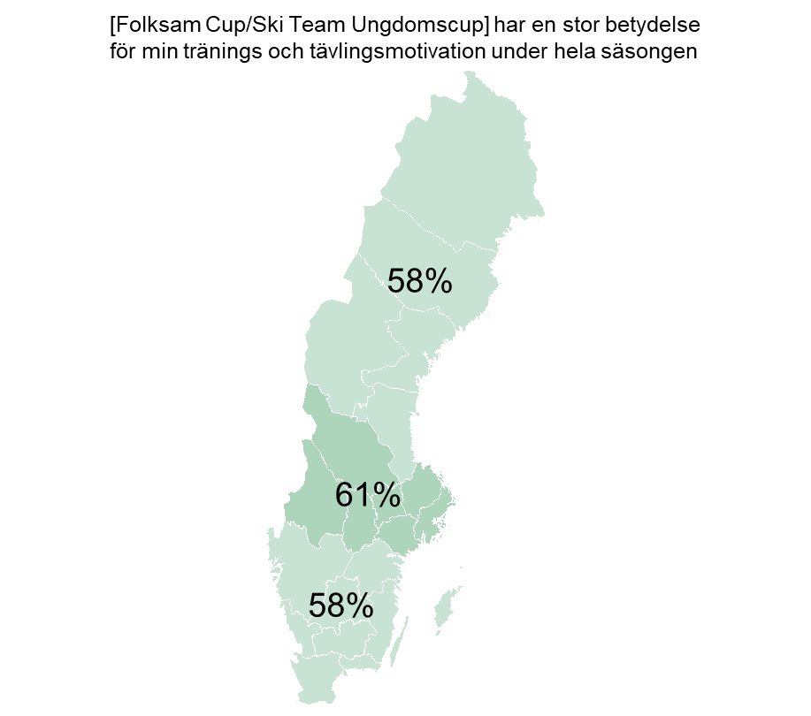
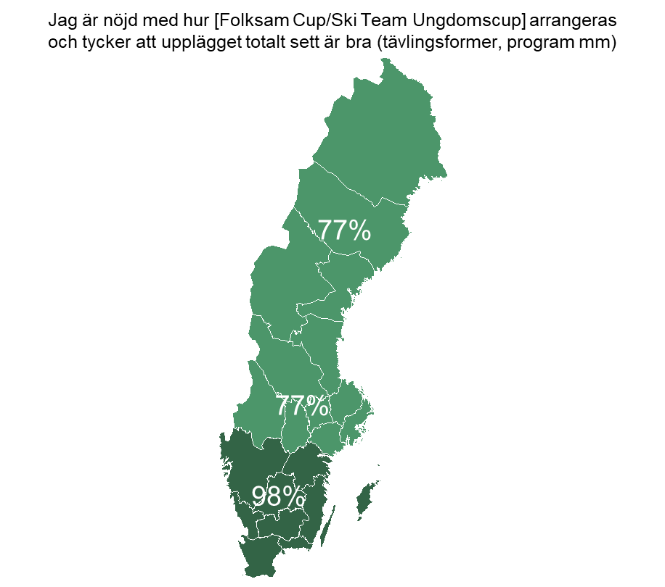
Regionala skillnader i deltagarnas uppfattning om cupernas inverkan på deras tränings- och tävlingsmotivation

Slide 33
Hur väl instämmer du i följande?
Deltagit i Folksam Cup
Deltagit i Ski Team Ungdomscup
Observera att diagrammen redovisar medelvärden

